Slide 1
YURT OTOMASYONU
Proje Lideri:
Rümeysa IŞIK

Slide 2
Projenin amacı ve kapsamı
Proje ile yurttaki işlerin kontrolünü rahatlıkla sağlamak, öğrenciye kaliteli bir hizmet sunmak ve yöneticiye yardımcı olmak amaçlanmaktadır.
Proje menüsünde Öğrenciler, Yurt, Muhasebe, Giderler, İstatistikler, İzin, Takip, Yönetici ve Erişim Kolaylığı bölümlerinin bulunması planlanmaktadır. Bu bölümlerde öğrenci kayıt işlemlerinin yapılması, öğrenci bölümlerinin ve üniversitelerinin tutulması, öğrenci izin ve takip bilgileri, ödeme planları görüntülenmesi, gelir gider istatistikleri tutulması, yönetici ve personel bilgileri yer alacaktır.

Slide 3
Proje Ekibi
Veritabanı Ekibi: Rümeysa IŞIK
Yazılım/Kodlama Ekibi: Cansu ERDEM
Kalite Ekibi: Hanife TEMİR

Slide 4
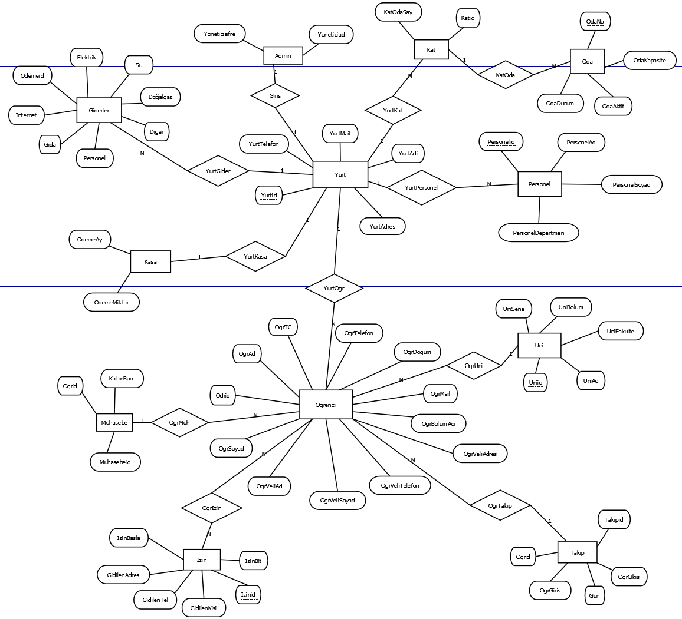
Kavramsal şema

Slide 5
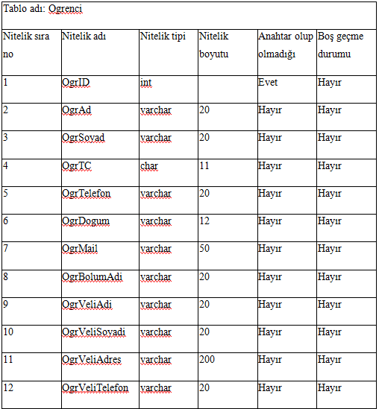
Mantıksal şema

Slide 6
Fiziksel şema
CREATE_TABLE Ogrenci(
OgrID INTEGER NOT NULL,
OgrAd VARCHAR(20) NOT NULL,
OgrSoyadVARCHAR(20) NOT NULL,
OgrTC CHAR(11) NOT NULL,
OgrDogumVARCHAR(12) NOT NULL,
OgrMailVARCHAR(50) NOT NULL,
OgrBolumAdiVARCHAR(20) NOT NULL,
OgrVeliAdiVARCHAR(20) NOT NULL,
OgrVeliSoyadiVARCHAR(20) NOT NULL,
OgrVeliAdresVARCHAR(200) NOT NULL,
OgrVeliTelefonVARCHAR(20) NOT NULL,
CONSTRAINT PK_Ogrenci PRIMARY KEY(OgrID);
)

